Slide 1
Hatékony sajátságkiemelők képek összehasonlításához
MobileAssistant workshop, 2012. május 4.
Főnix Inkubátorház, 4029 Debrecen, Csapó u. 42. A ép III/2 terem

Slide 2
Bevezetés
Alapprobléma
Jellemzőpontok detektálása mindkét képen
Kinyert pontok megfeleltetése
Megfeleltetések alapján a képpár illesztése
Megválaszolandó kérdések
Melyek azok a pontok, amelyeket megbízható módon detektálhatunk a képeken?
Sarokpontok
Hogyan tudjuk leírni/jellemezni a kinyert pontokat?
Invariáns jellemzők
Hogyan feleltessünk meg két képről kinyert pontokat?
Jellemzők összehasonlítása, robusztusság

Slide 3
Lokális leírók
A detektált pontokat hogyan tudnánk leírni úgy, hogy az:
invariáns
egyedi legyen
A kinyert pontok önmagukban nem jellemezhetők jól
egyetlen intenzitás-érték nem elég stabil és egyedi
A pontok környezete már elég egyedi lehet, de az invariancia biztosítása nem triviális
Tekintsük a pontot tartalmazó ablak tartalmát

Slide 4
SIFT: SCALE INVARIANT FEATURE TRANSFORM
Skála- és irány független fotometriailag invariáns pont-leírókat állít elő az alábbi főbb lépésekben:
Skála meghatározása
DoG szélsőérték helyek térben és skálában
Lokális orientáció: a domináns gradiens irány
A skála és orientáció minden egyes pontban meghatároz egy lokális koordinátarendszert
A kapott leírók skála- és irány függetlenek lesznek
Számítsunk gradiens irány-hisztogramokat több kisebb ablakban, amiből leíró vektort képezünk

Slide 5
SURF: Speeded Up Robust Feature
Új skála-invariáns, jellemző-kinyerő módszer
Számítási igénye alacsonyabb a legtöbb módszernél, mégis nagy hatásfokkal működik
A képek integráltját használja fel a konvolúciós lépés során
Alapötletét a SIFT szolgáltatta, azonban Haar-féle leírókat használ a képek jellemzésére

Slide 6
Gyakorlati lehetőségek
A fejlesztéshez OpenCV-t használunk
Több beépített jellemzőkinyerő eljárást tartalmaz.
A két referencia eljárás (SIFT és SURF) mellett, elemezzük, a beépített eljárások használhatóságát
Az összehasonlítás lépéseit 4 db képre végeztük el.
Összehasonlítás feltételei:
Sebesség: valós idejű (~30fps) jellemzőkinyerést szeretnénk
Minőség: mennyire jók a kinyert jellemzők a további feldolgozáshoz
Invariancia: megvilágításra és skálázásra

Slide 7
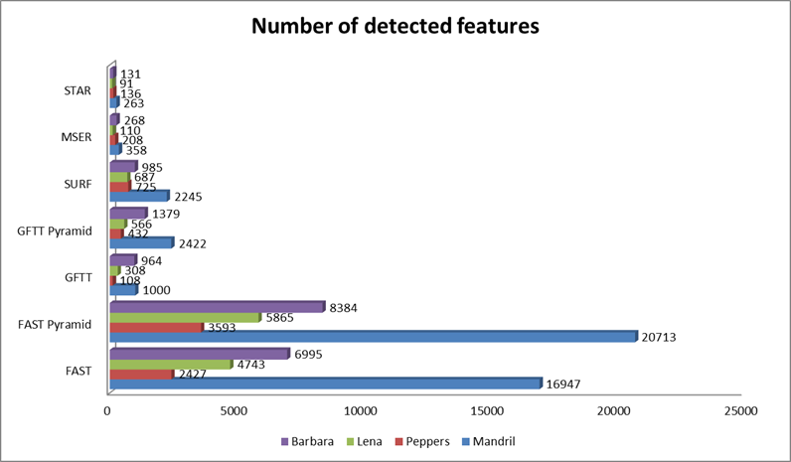
Kinyert jellemzők száma
A fenti ábra azt mutatja, hogy a beépített FAST detektor több ezer jellemzőt nyer ki a képekről, még a többi csak néhány százat.

Slide 8
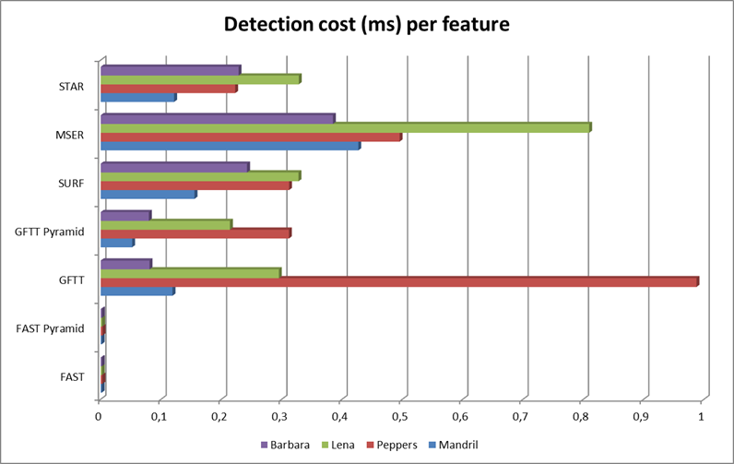
Jellemzőkinyerés sebessége
Egy darab jellemzőpont kinyerésének a sebessége, mely megegyezik az összes jellemző kinyerésének a sebességével osztva a kinyert jellemzők számával. Itt is a FAST teljesített a legjobban.

Slide 9
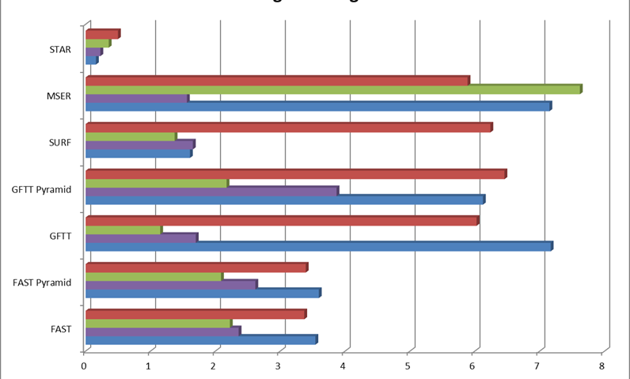
Átlagos követési hiba
Az átlagos követési hiba (pixelekben), melyet a referencia kép és annak némileg áttranszformált képe között számoltunk ki (Optical Flow segítségével). Ebben az esetben a STAR detektor bizonyult a legjobbnak.

Slide 10
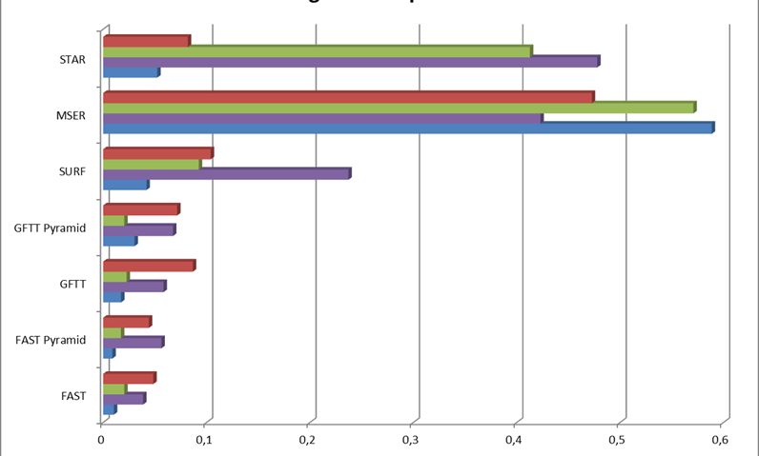
Invariancia a megvilágítási viszonyokra
A fenti ábra mutatja, hogy a jellemzőkinyerők miként reagálnak a megvilágítási viszonyokra. A STAR és MSER detektorok rendkívül érzékenyek.

Slide 11
Konklúzió
Sarokpontok detektálására és térbeli rekonstrukcióhoz: FAST
Mintázat felismeréshez, skálázás és forgatás invariancia biztosításához: STAR és SURF kombinációja jó lehet

Slide 12
Kérdések és észrevételek
Köszönöm a figyelmet!

